Slide 1
その他
画像(1)挿入
画像(2)トリミング
画像(3)透過
ページ番号
スライドマスター(1)
スライドマスター(2)
スライドの非表示
セクション
スペルチェック
ハイパーリンク
ノート
コメント
スライドの流れを見る
印刷
PDFにする
パスワードをつける
元に戻る回数の変更
装飾、アニメーション

Slide 2
画像の挿入
方法
[挿入] → [画像の挿入]
サイズ変更
4隅をマウスで調整、またはShift + 矢印
並べ方
ヨコに並べると、メッセージとつながりにくい →タテに並べるのがオススメ

Slide 3
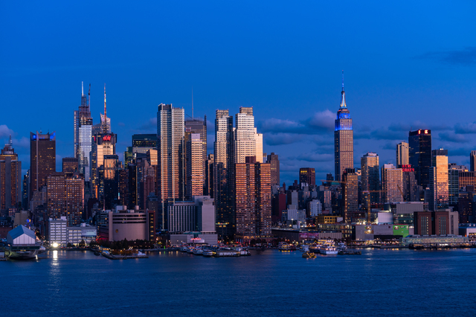
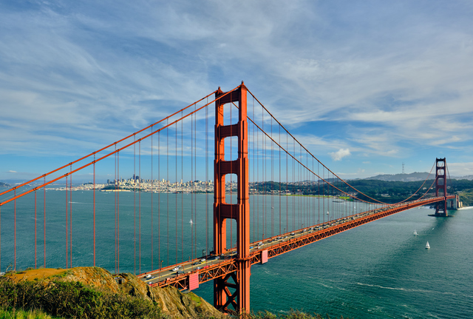
画像
ニューヨーク
人口800万人、金融が多い
サンフランシスコ
人口90万人、インターネット企業が多い

Slide 4
画像
ニューヨーク
人口800万人
金融が多い
サンフランシスコ
人口90万人
インターネット企業が多い

Slide 5
画像の挿入
注意
本講座の画像はダウンロードできません、ご容赦ください

Slide 6
その他
画像(1)挿入
画像(2)トリミング
画像(3)透過
ページ番号
スライドマスター(1)
スライドマスター(2)
スライドの非表示
セクション
スペルチェック
ハイパーリンク
ノート
コメント
スライドの流れを見る
印刷
PDFにする
パスワードをつける
元に戻る回数の変更
装飾、アニメーション

Slide 7
画像のトリミング
利用ケース
画像のサイズがズレているときに調整する
図形の形に合わせて画像を調整する（例：だ円）
方法
[図の形式] → [トリミング]

Slide 8
画像
ニューヨーク
人口800万人
金融が多い
サンフランシスコ
人口90万人
インターネット企業が多い

Slide 9
画像
ニューヨーク
人口800万人
金融が多い
サンフランシスコ
人口90万人
インターネット企業が多い

Slide 10
画像
ニューヨーク
人口800万人
金融が多い
サンフランシスコ
人口90万人
インターネット企業が多い

Slide 11
その他
画像(1)挿入
画像(2)トリミング
画像(3)透過
ページ番号
スライドマスター(1)
スライドマスター(2)
スライドの非表示
セクション
スペルチェック
ハイパーリンク
ノート
コメント
スライドの流れを見る
印刷
PDFにする
パスワードをつける
元に戻る回数の変更
装飾、アニメーション

Slide 12
画像の透過
利用ケース
画像にテキストを重ねる場合
テキストボックスの透過
白に塗りつぶし
右クリック→ [図形の書式設定] → [透明度]
100%にすると完全に透ける

Slide 13
人口800万人都市、ニューヨーク

Slide 14
人口800万人都市、ニューヨーク

Slide 15
その他
画像(1)挿入
画像(2)トリミング
画像(3)透過
ページ番号
スライドマスター(1)
スライドマスター(2)
スライドの非表示
セクション
スペルチェック
ハイパーリンク
ノート
コメント
スライドの流れを見る
印刷
PDFにする
パスワードをつける
元に戻る回数の変更
装飾、アニメーション

Slide 16
ページ番号を挿入
方法
[挿入] → [スライド番号]
日付や社名（フッター）を入れることも可能
タイトルスライドにページ番号を入れない
[タイトルスライドに表示しない]
[デザイン] → [スライドのサイズ] → [ユーザー設定] →[スライド開始番号]を0にする

Slide 17
その他
画像(1)挿入
画像(2)トリミング
画像(3)透過
ページ番号
スライドマスター(1)
スライドマスター(2)
スライドの非表示
セクション
スペルチェック
ハイパーリンク
ノート
コメント
スライドの流れを見る
印刷
PDFにする
パスワードをつける
元に戻る回数の変更
装飾、アニメーション

Slide 18
スライドマスター(1)
スライドマスターとは
すべてのスライド共通で入れたい内容
スライド共通デザイン、ロゴ
日付
フォントの修正も、スライドマスターから

Slide 19
その他
画像(1)挿入
画像(2)トリミング
画像(3)透過
ページ番号
スライドマスター(1)
スライドマスター(2)
スライドの非表示
セクション
スペルチェック
ハイパーリンク
ノート
コメント
スライドの流れを見る
印刷
PDFにする
パスワードをつける
元に戻る回数の変更
装飾、アニメーション

Slide 20
スライドマスター(2)
2つの構造に分かれている
スライドマスターとレイアウト
レイアウト(1)
通常のスライド
スライドマスター
レイアウト(2)
タイトルスライド
レイアウト(3)
縦書きスライド

Slide 21
スライドマスター(2)
2つの構造に分かれている
スライドマスターを修正すると・・・
レイアウト(1)
通常のスライド
スライドマスター
レイアウト(2)
タイトルスライド
レイアウト(3)
縦書きスライド

Slide 22
スライドマスター(2)
2つの構造に分かれている
すべてのレイアウトに反映されます
レイアウト(1)
通常のスライド
スライドマスター
レイアウト(2)
タイトルスライド
レイアウト(3)
縦書きスライド

Slide 23
スライドマスター(2)
2つの構造に分かれている
レイアウトを修正すると、他のレイアウトには反映されない
レイアウト(1)
通常のスライド
スライドマスター
レイアウト(2)
タイトルスライド
レイアウト(3)
縦書きスライド

Slide 24
その他
画像(1)挿入
画像(2)トリミング
画像(3)透過
ページ番号
スライドマスター(1)
スライドマスター(2)
スライドの非表示
セクション
スペルチェック
ハイパーリンク
ノート
コメント
スライドの流れを見る
印刷
PDFにする
パスワードをつける
元に戻る回数の変更
装飾、アニメーション

Slide 25
スライドの非表示
使うケース（スライド削除との違い）
いまは見せたくないけど、また使うかもしれない
スライドを右クリック → [非表示スライドに設定]
注意点
スライドショー、印刷時にはページ番号が飛んでしまう
その場合は、非表示スライドを最後に移動させる

Slide 26
その他
画像(1)挿入
画像(2)トリミング
画像(3)透過
ページ番号
スライドマスター(1)
スライドマスター(2)
スライドの非表示
セクション
スペルチェック
ハイパーリンク
ノート
コメント
スライドの流れを見る
印刷
PDFにする
パスワードをつける
元に戻る回数の変更
装飾、アニメーション

Slide 27
セクション
利用ケース
いくつかのスライドをまとめたもの
スライドをまとめて非表示、移動するときに便利
目次の項目に合わせてセクションを設定することもある

Slide 28
その他
画像(1)挿入
画像(2)トリミング
画像(3)透過
ページ番号
スライドマスター(1)
スライドマスター(2)
スライドの非表示
セクション
スペルチェック
ハイパーリンク
ノート
コメント
スライドの流れを見る
印刷
PDFにする
パスワードをつける
元に戻る回数の変更
装飾、アニメーション

Slide 29
スペルチェック
使うケース
表記ミスがあるかも？というときに教えてくれる
赤い波線部分を右クリック、またはF7キーでまとめて
すべて無視 → 次回またエラー表示される
辞書に追加 → 今後もうエラー表示されない
例
マーケティング Marketing Markting

Slide 30
その他
画像(1)挿入
画像(2)トリミング
画像(3)透過
ページ番号
スライドマスター(1)
スライドマスター(2)
スライドの非表示
セクション
スペルチェック
ハイパーリンク
ノート
コメント
スライドの流れを見る
印刷
PDFにする
パスワードをつける
元に戻る回数の変更
装飾、アニメーション

Slide 31
ハイパーリンク
使うケース
パワーポイント内に、ウェブサイトへのリンクを記載
Ctrl + Kでリンク挿入
リンク先に移動する場合は、Ctrlを押しながらクリック
例
Google検索はこちらから
Google検索はこちらから

Slide 32
その他
画像(1)挿入
画像(2)トリミング
画像(3)透過
ページ番号
スライドマスター(1)
スライドマスター(2)
スライドの非表示
セクション
スペルチェック
ハイパーリンク
ノート
コメント
スライドの流れを見る
印刷
PDFにする
パスワードをつける
元に戻る回数の変更
装飾、アニメーション

Slide 33
ノート
使うケース
プレゼンしたいときに、台本を書きたい
印刷するとき、スライド＋台本が一緒に印刷される
方法
ノートあり印刷するときには、印刷レイアウト「ノート」
スライドの下の部分に記載、または
[表示] → [ノート]

Slide 34
その他
画像(1)挿入
画像(2)トリミング
画像(3)透過
ページ番号
スライドマスター(1)
スライドマスター(2)
スライドの非表示
セクション
スペルチェック
ハイパーリンク
ノート
コメント
スライドの流れを見る
印刷
PDFにする
パスワードをつける
元に戻る回数の変更
装飾、アニメーション

Slide 35
コメント
使うケース
他のメンバーが「ここ修正したら？」という提案
方法
コメントしたい部分を右クリック → [コメント]
コメントを確認したいときは、[校閲]
すべてコメントを確認したあとは、まとめて[削除]

Slide 36
その他
画像(1)挿入
画像(2)トリミング
画像(3)透過
ページ番号
スライドマスター(1)
スライドマスター(2)
スライドの非表示
セクション
スペルチェック
ハイパーリンク
ノート
コメント
スライドの流れを見る
印刷
PDFにする
パスワードをつける
元に戻る回数の変更
装飾、アニメーション

Slide 37
全てのスライドの流れを確認したい
使うケース
プレゼン前に、余計なスライドがないか確認
スライドの順番に違和感がないか確認
方法
[表示] → [スライド表示]
元に戻すときは、[標準]
スライド移動はマウスで
連続スライドを選択するときはShift押しながらクリック

Slide 38
その他
画像(1)挿入
画像(2)トリミング
画像(3)透過
ページ番号
スライドマスター(1)
スライドマスター(2)
スライドの非表示
セクション
スペルチェック
ハイパーリンク
ノート
コメント
スライドの流れを見る
印刷
PDFにする
パスワードをつける
元に戻る回数の変更
装飾、アニメーション

Slide 39
印刷
方法
[ファイル] → [印刷] または Ctrl + P
印刷レイアウト
ノート
配布スライド（2アップなど）
一部のスライドだけ印刷（印刷スライド指定）
1, 5, 10 指定ページだけ印刷 （3ページ）
1-10 指定の範囲を印刷 （10ページ）

Slide 40
その他
画像(1)挿入
画像(2)トリミング
画像(3)透過
ページ番号
スライドマスター(1)
スライドマスター(2)
スライドの非表示
セクション
スペルチェック
ハイパーリンク
ノート
コメント
スライドの流れを見る
印刷
PDFにする
パスワードをつける
元に戻る回数の変更
装飾、アニメーション

Slide 41
印刷
方法
[ファイル] → [名前を付けて保存] または F12
コツ
こまめに名前を付けて保存しておくと、戻りやすい
ファイル名_保存日_バージョン
A社プレゼン_0512_3
5月12日に作成した3つ目のバージョン

Slide 42
その他
画像(1)挿入
画像(2)トリミング
画像(3)透過
ページ番号
スライドマスター(1)
スライドマスター(2)
スライドの非表示
セクション
スペルチェック
ハイパーリンク
ノート
コメント
スライドの流れを見る
印刷
PDFにする
パスワードをつける
元に戻る回数の変更
装飾、アニメーション

Slide 43
パスワードをつける
方法
[ファイル] → [情報] → [プレゼンテーションの保護]
パスワードの解除
パスワードを空白にする

Slide 44
その他
画像(1)挿入
画像(2)トリミング
画像(3)透過
ページ番号
スライドマスター(1)
スライドマスター(2)
スライドの非表示
セクション
スペルチェック
ハイパーリンク
ノート
コメント
スライドの流れを見る
印刷
PDFにする
パスワードをつける
元に戻る回数の変更
装飾、アニメーション

Slide 45
元に戻す回数の変更
回数に上限があります
戻す（Ctrl + Z）回数は20回まで
ちょっと少ない
元に戻す回数を増やす
[ファイル] → [オプション] → [詳細設定]
最大150回まで

Slide 46
その他
画像(1)挿入
画像(2)トリミング
画像(3)透過
ページ番号
スライドマスター(1)
スライドマスター(2)
スライドの非表示
セクション
スペルチェック
ハイパーリンク
ノート
コメント
スライドの流れを見る
印刷
PDFにする
パスワードをつける
元に戻る回数の変更
装飾、アニメーション

Slide 47
装飾、アニメーション
最後に
あまり多く使われていない、少しマニアックな機能を紹介
例
図形、文字： 影つき、反射など装飾
アニメーション
NGとはいいませんが、あまり時間かけすぎないように

